Slide 1
EJECUCIÓN ACUMULADA DE GASTOS PRESUPUESTARIOS AL MES DE ABRIL DE 2019 PARTIDA 16: MINISTERIO DE SALUD
Valparaíso, junio de 2019

Slide 2
EJECUCIÓN ACUMULADA DE GASTOS A ABRIL DE 2019 PARTIDA 16 MINISTERIO DE SALUD
Principales hallazgos
El presupuesto vigente de la Partida 16 Ministerio de Salud alcanza a $9.130.869 millones. La ejecución acumulada finalizó en $3.420.087 millones, equivalentes a un 37% del Presupuesto Vigente.
La ejecución de los Servicios de Salud, Hospitales y Programa de Contingencias Operacionales, alcanzaron 38%, con un gasto total de $2.610.426 millones.
Respecto a inversiones, se informa de los recursos ejecutados según la siguiente distribución:
- Inversiones para Atención Primaria, Secundaria y Terciaria, e inversiones en la autoridad sanitaria: con recursos vigentes por $464.945 millones, alcanza una ejecución presupuestaria de 18%.
- Préstamos por Anticipos a Contratistas: con recursos aprobados por $139.015 millones, no presenta ejecución.
- Adquisición de activos no financieros: con recursos por $43.149 millones, se observa un gasto de $170 millones.
- Plan de Concesiones: con recursos totales por $115.343, presenta un 53% de avance presupuestario.

Slide 3
EJECUCIÓN ACUMULADA DE GASTOS A ABRIL DE 2019 PARTIDA 16 MINISTERIO DE SALUD
Principales hallazgos
En el Programa de Prestaciones Valoradas su avance presupuestario alcanzó un 33% ($720.833 millones). En este Programa, el 87% del gasto corresponde a transferencias para los Servicios de Salud. Respecto a las transferencias al sector privado, se observó que el Bono Auge presentó desembolsos por $3.198 millones, que equivalen a 90% de ejecución presupuestaria, y los Convenios de Provisión de Prestaciones Médicas alcanzaron un 37% ($96.5146 millones).
En la Subsecretaría de Salud Pública, con una ejecución presupuestaria de 34%, totalizando un gasto de $170.353 millones, gran parte del gasto se asocia a las prestaciones previsionales de la institución ($75.032 millones). Además, se observa el pago de deuda flotante, que corresponde a obligaciones adquiridas en año anterior, por un total de $13.602 millones.

Slide 4
EJECUCIÓN ACUMULADA DE GASTOS A ABRIL DE 2019 PARTIDA 16 MINISTERIO DE SALUD
Principales hallazgos
En el Programa Subsecretaría de Redes Asistenciales, la ejecución respecto al presupuesto vigente, fue de 37%, gastando un total de $80.194 millones. Se observa el pago de deuda flotante, que corresponde a obligaciones adquiridas en año anterior, por un total de $4.561 millones.
Respecto al Hospital Digital, se observan desembolsos por $499 millones, que equivalen a un 1% de ejecución presupuestaria.

Slide 5
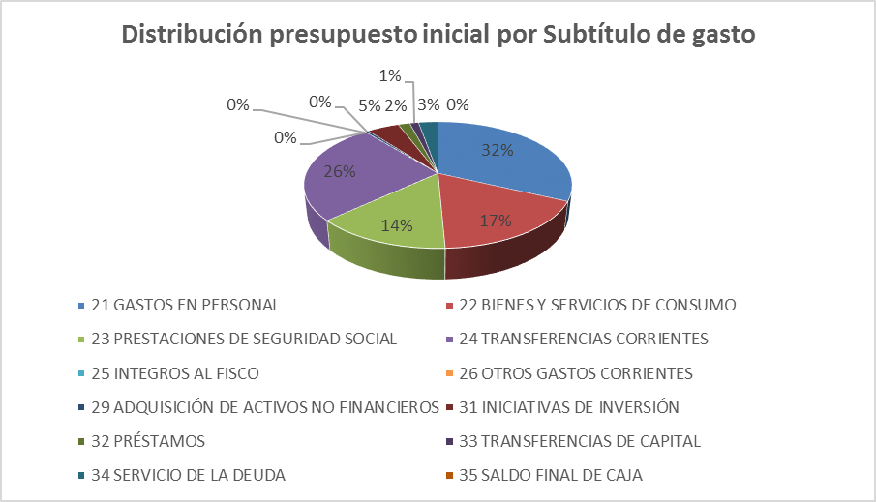
EJECUCIÓN ACUMULADA DE GASTOS A ABRIL DE 2019 PARTIDA 16 MINISTERIO DE SALUD

Slide 6
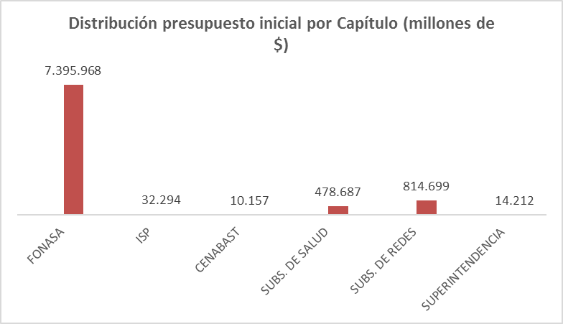
EJECUCIÓN ACUMULADA DE GASTOS A ABRIL DE 2019 PARTIDA 16 MINISTERIO DE SALUD

Slide 7
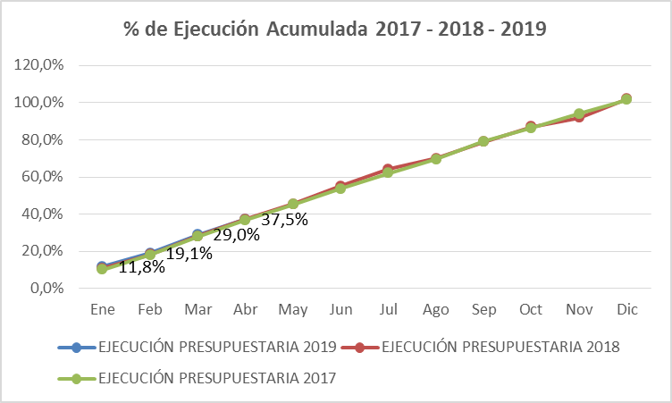
COMPORTAMIENTO DE LA EJECUCIÓN ACUMULADA DE GASTOS A ABRIL DE 2019 PARTIDA 16 MINISTERIO DE SALUD

Slide 8
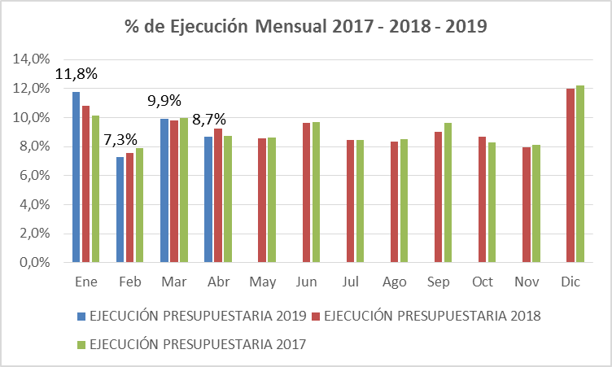
COMPORTAMIENTO DE LA EJECUCIÓN ACUMULADA DE GASTOS A ABRIL DE 2019 PARTIDA 16 MINISTERIO DE SALUD

Slide 9
EJECUCIÓN ACUMULADA DE GASTOS A ABRIL DE 2019 PARTIDA 16 MINISTERIO DE SALUD
en miles de pesos de 2019

Slide 10
EJECUCIÓN ACUMULADA DE GASTOS A ABRIL DE 2019 PARTIDA 16 RESUMEN POR CAPÍTULOS
en miles de pesos de 2019
Fuente: Elaboración propia en base a informes de ejecución presupuestaria mensual de DIPRES

Slide 11
EJECUCIÓN ACUMULADA DE GASTOS A ABRIL DE 2019 PARTIDA 16 RESUMEN POR CAPÍTULOS REGIONALIZADOS
en miles de pesos de 2019 1 de 2
Fuente: Elaboración propia en base a informes de ejecución presupuestaria mensual de DIPRES

Slide 12
EJECUCIÓN ACUMULADA DE GASTOS A ABRIL DE 2019 PARTIDA 16 RESUMEN POR CAPÍTULOS REGIONALIZADOS
en miles de pesos de 2019 2 de 2
Fuente: Elaboración propia en base a informes de ejecución presupuestaria mensual de DIPRES

Slide 13
EJECUCIÓN ACUMULADA DE GASTOS A ABRIL DE 2019 PARTIDA 16. CAPÍTULO 02. PROGRAMA 01: FONDO NACIONAL DE SALUD
en miles de pesos de 2019 1 de 2
Fuente: Elaboración propia en base a informes de ejecución presupuestaria mensual de DIPRES

Slide 14
EJECUCIÓN ACUMULADA DE GASTOS A ABRIL DE 2019 PARTIDA 16. CAPÍTULO 02. PROGRAMA 01: FONDO NACIONAL DE SALUD
en miles de pesos de 2019 2 de 2
Fuente: Elaboración propia en base a informes de ejecución presupuestaria mensual de DIPRES

Slide 15
EJECUCIÓN ACUMULADA DE GASTOS A ABRIL DE 2019 PARTIDA 16. CAPÍTULO 02. PROGRAMA 02: PROGRAMA DE ATENCIÓN PRIMARIA
en miles de pesos de 2019 1 de 2
Fuente: Elaboración propia en base a informes de ejecución presupuestaria mensual de DIPRES

Slide 16
EJECUCIÓN ACUMULADA DE GASTOS A ABRIL DE 2019 PARTIDA 16. CAPÍTULO 02. PROGRAMA 02: PROGRAMA DE ATENCIÓN PRIMARIA
en miles de pesos de 2019 2 de 2
Fuente: Elaboración propia en base a informes de ejecución presupuestaria mensual de DIPRES

Slide 17
EJECUCIÓN ACUMULADA DE GASTOS A ABRIL DE 2019 PARTIDA 16. CAPÍTULO 02. PROGRAMA 03: PROGRAMA DE PRESTACIONES VALORADAS
en miles de pesos de 2019 1 de 2
Fuente: Elaboración propia en base a informes de ejecución presupuestaria mensual de DIPRES

Slide 18
EJECUCIÓN ACUMULADA DE GASTOS A ABRIL DE 2019 PARTIDA 16. CAPÍTULO 02. PROGRAMA 03: PROGRAMA DE PRESTACIONES VALORADAS
en miles de pesos de 2019 2 de 2
Fuente: Elaboración propia en base a informes de ejecución presupuestaria mensual de DIPRES

Slide 19
EJECUCIÓN ACUMULADA DE GASTOS A ABRIL DE 2019 PARTIDA 16. CAPÍTULO 02. PROGRAMA 04: PROGRAMA DE PRESTACIONES INSTITUCIONALES
en miles de pesos de 2019 1 de 2
Fuente: Elaboración propia en base a informes de ejecución presupuestaria mensual de DIPRES

Slide 20
EJECUCIÓN ACUMULADA DE GASTOS A ABRIL DE 2019 PARTIDA 16. CAPÍTULO 02. PROGRAMA 04: PROGRAMA DE PRESTACIONES INSTITUCIONALES
en miles de pesos de 2019 2 de 2
Fuente: Elaboración propia en base a informes de ejecución presupuestaria mensual de DIPRES

Slide 21
EJECUCIÓN ACUMULADA DE GASTOS A ABRIL DE 2019 PARTIDA 16. CAPÍTULO 04. PROGRAMA 01: INSTITUTO DE SALUD PÚBLICA
en miles de pesos de 2019
Fuente: Elaboración propia en base a informes de ejecución presupuestaria mensual de DIPRES

Slide 22
EJECUCIÓN ACUMULADA DE GASTOS A ABRIL DE 2019 PARTIDA 16. CAPÍTULO 05. PROGRAMA 01: CENTRAL NACINAL DE ABASTECIMIENTO
en miles de pesos de 2019
Fuente: Elaboración propia en base a informes de ejecución presupuestaria mensual de DIPRES

Slide 23
EJECUCIÓN ACUMULADA DE GASTOS A ABRIL DE 2019 PARTIDA 16. CAPÍTULO 09. PROGRAMA 01: SUBSECRETARÍA DE SALUD
en miles de pesos de 2019 1 de 4
Fuente: Elaboración propia en base a informes de ejecución presupuestaria mensual de DIPRES

Slide 24
EJECUCIÓN ACUMULADA DE GASTOS A ABRIL DE 2019 PARTIDA 16. CAPÍTULO 09. PROGRAMA 01: SUBSECRETARÍA DE SALUD
en miles de pesos de 2019 2 de 4
Fuente: Elaboración propia en base a informes de ejecución presupuestaria mensual de DIPRES

Slide 25
EJECUCIÓN ACUMULADA DE GASTOS A ABRIL DE 2019 PARTIDA 16. CAPÍTULO 09. PROGRAMA 01: SUBSECRETARÍA DE SALUD
en miles de pesos de 2019 3 de 4
Fuente: Elaboración propia en base a informes de ejecución presupuestaria mensual de DIPRES

Slide 26
EJECUCIÓN ACUMULADA DE GASTOS A ABRIL DE 2019 PARTIDA 16. CAPÍTULO 09. PROGRAMA 01: SUBSECRETARÍA DE SALUD
en miles de pesos de 2019 4 de 4
Fuente: Elaboración propia en base a informes de ejecución presupuestaria mensual de DIPRES

Slide 27
EJECUCIÓN ACUMULADA DE GASTOS A ABRIL DE 2019 PARTIDA 16. CAPÍTULO 10. PROGRAMA 01: SUBSECRETARÍA DE REDES ASISTENCIALES
en miles de pesos de 2019
Fuente: Elaboración propia en base a informes de ejecución presupuestaria mensual de DIPRES

Slide 28
EJECUCIÓN ACUMULADA DE GASTOS A ABRIL DE 2019 PARTIDA 16. CAPÍTULO 10. PROGRAMA 02: INVERSIÓN SECTORIAL EN SALUD
en miles de pesos de 2019 1 de 2
Fuente: Elaboración propia en base a informes de ejecución presupuestaria mensual de DIPRES

Slide 29
EJECUCIÓN ACUMULADA DE GASTOS A ABRIL DE 2019 PARTIDA 16. CAPÍTULO 10. PROGRAMA 02: INVERSIÓN SECTORIAL EN SALUD
en miles de pesos de 2019 2 de 2
Fuente: Elaboración propia en base a informes de ejecución presupuestaria mensual de DIPRES

Slide 30
EJECUCIÓN ACUMULADA DE GASTOS A ABRIL DE 2019 PARTIDA 16. CAPÍTULO 11. PROGRAMA 01: SUPERINTENDENCIA DE SALUD
en miles de pesos de 2019
Fuente: Elaboración propia en base a informes de ejecución presupuestaria mensual de DIPRES

